Slide 1
Распредели верно
Игровое задание для детей старшего дошкольного возраста
Учитель-дефектолог: Криворот И.С.
ГУО «Ясли-сад №2 г. Березино»

Slide 2
Цель:
группирование картинок по заданному основанию
Задача:
формировать умение дифференцировать виды транспорта

Slide 3
Инструкция для взрослого:
В левой части экрана находятся картинки с изображением видов транспорта:
1 ряд – наземного (автобус)
2 ряд – водного (корабль)
3 ряд – воздушного (самолёт)
Внизу экрана располагаются картинки, изображающие виды транспорта.
Ребёнок соотносит картинки и по заданному основанию их группирует.
Если ребёнок не может справиться с заданием, ему предлагается помощь:
Помощь №1
Нажмите на знак
Вам будет предложено нажать на картинку, изображающую автобус. При нажатии откроется экран с изображением наземного вида транспорта
Далее при нажатии знака
Вы продолжаете выполнять задание.
Помощь №2
Нажмите на знак
Вам будет предложено нажать на картинку, изображающую корабль. При нажатии откроется экран с изображением водного вида транспорта
Далее при нажатии знака
Вы продолжаете выполнять задание.
Помощь №3
Нажмите на знак
Вам будет предложено нажать на картинку, изображающую самолёт. При нажатии откроется экран с изображением воздушного вида транспорта
Далее при нажатии знака
Вы продолжаете выполнять задание.
Инструкция для ребёнка:
Посмотри внимательно на картинки и определи, что к чему подходит.
После выполнения задания, если ребёнок допускал ошибки, предложите выполнить дополнительное задание, нажав на знак

Slide 4
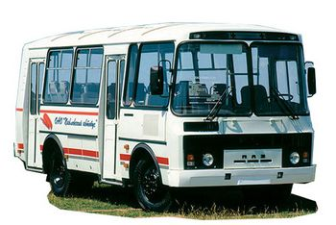
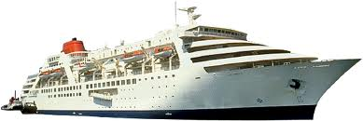
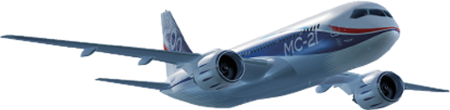
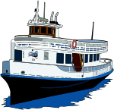
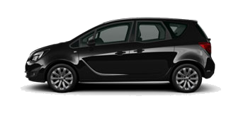
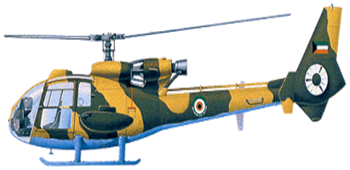

Slide 5
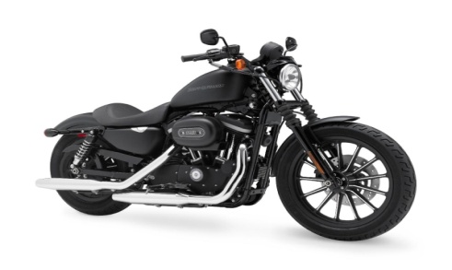
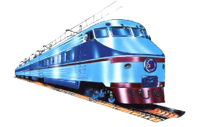
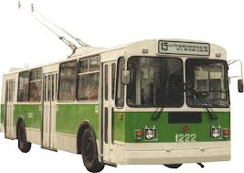
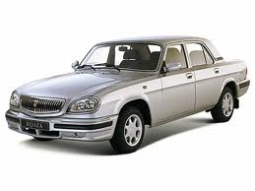

Slide 6
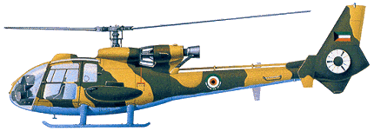
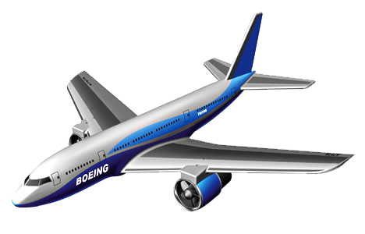
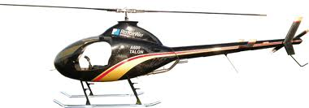

Slide 7
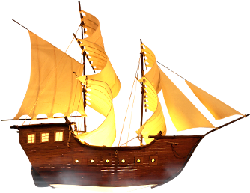
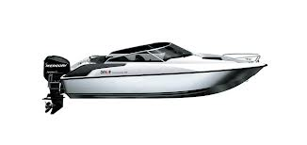
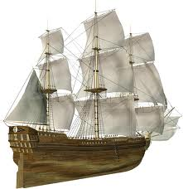
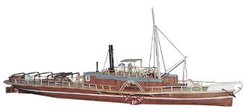

Slide 8
Помощь №1
Если ребёнок затрудняется в определении наземного транспорта , наведите курсор на картинку, изображающую автобус. Нажмите на неё.
Появятся картинки с изображением наземного транспорта.
Проговорите с ребёнком, обоснуйте, почему это наземный вид транспорта.

Slide 9
Помощь №2
Если ребёнок затрудняется в определении водного вида транспорта , наведите курсор на картинку, изображающую корабль. Нажмите на неё.
Появятся картинки с изображением водного транспорта.
Проговорите с ребёнком, обоснуйте, почему это водный вид транспорта.

Slide 10
Помощь №3
Если ребёнок затрудняется в определении воздушного вида транспорта , наведите курсор на картинку, изображающую самолёт. Нажмите на неё.
Появятся картинки с изображением воздушного транспорта.
Проговорите с ребёнком, обоснуйте, почему это воздушный вид транспорта.

Slide 11
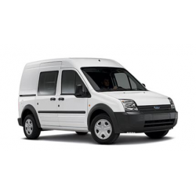
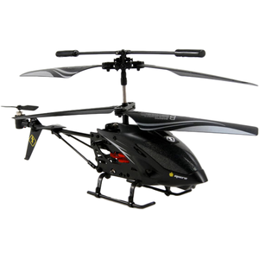
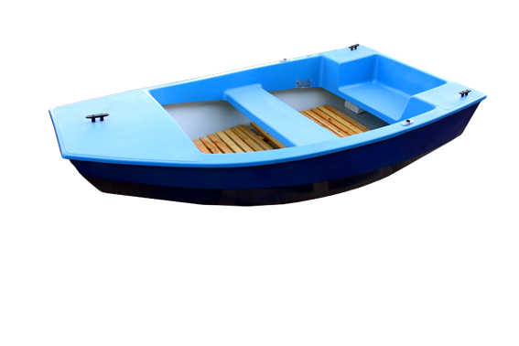
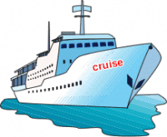
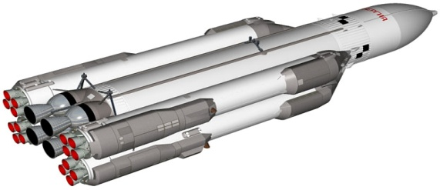
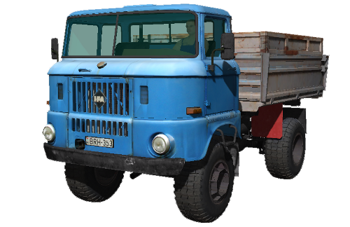

Slide 12


